Slide 1
THAM LUẬN Công tác hướng dẫn thực hiện các dự án mô hình hỗ trợ phát triển sản xuất giúp người dân có điều kiện phát triển sản xuất, cải thiện thu nhập vươn lên thoát nghèo
Sở Nông nghiệp và Phát triển nông thôn

Slide 2
CÔNG TÁC CHỈ ĐẠO ĐIỀU HÀNH
- Quyết định số 90/QĐ-TTg ngày 18/01/2022 của Thủ tướng chính phủ
- Nghị quyết số 11-NQ/TU ngày 03/ 11/ 2021 của Tỉnh ủy về giảm nghèo bền vững giai đoạn 2021-2025;
- Nghị quyết số 26/2023/NQ-HĐND ngày 07/12/2023 của HĐND tỉnh;
- Chỉ thị 33-CT/TU của Ban Thường vụ Tỉnh ủy;
-Kế hoạch số 121/KH-UBND ngày 25/3/2022 của UBND tỉnh;
- Quyết định số 509/QĐ-UBND ngày 10/3/2023 của UBND tỉnh về định mức kinh tế, kỹ thuật trong nông nghiệp Quyết định số 1475/QĐ-UBND ngày 21/6/2023.

Slide 3
1. Một số kết quả đã thực hiện
Về triển khai hướng dẫn các chính sách và xây dựng dự án mô hình:
Năm 2023: Tổ chức 9 lớp (Thượng Long, Hương Hữu, huyện Nam Đông; Lộc Vĩnh, Giang Hải, huyện Phú Lộc; Phú Gia, huyện Phú Vang; Phong Chương, Điền Hương, huyện Phong Điền; Đông Sơn, Hồng Hạ, huyện A Lưới) với số lượng 355 học viên tham gia.
- Quý 1/2024: Tổ chức 16 lớp (16 xã, thị trấn trên địa bàn huyện A Lưới) với số lượng học 620 học viên; tiếp tục xây dựng kế hoạch cho các xã thuộc các huyện, thị và thành phố khác.

Slide 4
1. Một số kết quả đã thực hiện (tt)
* Các mô hình qua 2 năm thực hiện
- Năm 2022: Có 18 mô hình với 283 hộ tham gia, cụ thể:
+ 12 mô hình nuôi gà lai kiến thả vườn, gà đệm lót sinh học với 195 hộ tham gia (100 hộ nghèo; 84 hộ cận nghèo; 11 hộ thoát nghèo);
+ 04 mô hình nuôi bò sinh sản với 62 hộ tham gia (34 hộ nghèo; 26 hộ cận nghèo; 02 hộ thoát nghèo);
+ 02 mô hình nuôi lợn thịt với 26 hộ tham gia (16 hộ nghèo; 09 hộ cận nghèo; 01 hộ thoát nghèo);

Slide 5
1. Một số kết quả đã thực hiện (tt)
- Năm 2023: Có 16 mô hình được triển khai với 229 hộ tham gia, cụ thể:
+ 10 mô hình nuôi gà lai kiến thả vườn, gà đệm lót sinh học với 178 hộ tham gia (78 hộ nghèo; 64 hộ cận nghèo; 36 hộ thoát nghèo);
+ 01 mô hình nuôi bò sinh sản với 16 hộ tham gia (06 hộ nghèo; 07 hộ cận nghèo; 03 hộ thoát nghèo);
+ 05 mô hình nuôi lợn thịt với 35 hộ tham gia (24 hộ nghèo; 09 hộ cận nghèo; 02 hộ thoát nghèo).

Slide 6
1. Một số kết quả đã thực hiện (tt)
* Kinh phí thực hiện: 10.122,263 triệu đồng, trong đó:
- Nguồn ngân sách hỗ trợ 3.472,072 triệu đồng.
- Người dân đóng góp 6.577,236 triệu đồng (các dự án chăn nuôi bò 1.537,327 triệu đồng; các dự án chăn nuôi gà 4.776,469 triệu đồng; các dự án chăn nuôi lợn 208,487 triệu đồng; dự án nuôi trồng thủy sản 3.600 triệu đồng).

Slide 7
1. Một số kết quả đã thực hiện (tt)
* Đánh giá kết quả thực hiện các tiểu dự án của Chương trình do Ngành nông nghiệp chỉ đạo, thực hiện:
-Đã bồi dưỡng, tập huấn kiến thức, kỹ năng cơ bản về quản lý, tổ chức thực hiện các chương trình cho đội ngũ cán bộ làm công tác giảm nghèo trên địa bàn huyện A Lưới và các xã khó khăn.
- Các mô hình triển khai 2022-2023 góp phần xóa đói, giảm nghèo từng bước nâng cao đời sống của người dân tại địa phương; chuyển dịch cơ cấu kinh tế nông nghiệp, nông thôn.

Slide 8
1.Một số kết quả đã thực hiện (tt)
1. Một số kết quả đã thực hiện (tt)
Giải quyết việc làm, đem lại nguồn thu nhập đáng kể cho người dân, nâng cao đời sống, tạo điều kiện cho các hộ nghèo, cận nghèo thoát nghèo bền bền vững trong những năm đến.
Các hộ tham gia mô hình được đáp ứng nhu cầu, nguyện vọng thoát nghèo; được tiếp cận với những tiến bộ khoa học kỹ thuật mới vào sản xuất, được củng cố nâng cao trình độ, bước đầu sản xuất hàng hóa gắn với tiêu thụ sản phẩm.
- Phát huy được tinh thần tổ, nhóm cộng đồng hỗ trợ lẫn nhau trong tổ chức phát triển sản xuất.

Slide 9
2. Một số khó khăn tồn tại
-Các nội dung hướng dẫn Chương trình được quy định tại nhiều văn bản quy phạm pháp luật khác nhau, nội dung của các văn bản thường rất dài và thay đổi liên tục, trong khi đó năng lực chuyên môn, hiểu biết của đội ngũ cán bộ cấp thôn, cấp xã còn hạn chế vì vậy để đội ngũ cán bộ cơ sở có thể nắm bắt..
-Một số địa phương chưa thực hiện được do nguồn vốn đối ứng tham gia dự án của địa phương cũng như của người dân không có. Bên cạnh đó chưa có Doanh nghiệp và HTX tham gia chủ trì đối với các dự án liên kết.

Slide 10
2. Một số khó khăn tồn tại (tt)
- Do đặc thù đối tượng thụ hưởng, tham gia các dự án, mô hình là hộ nghèo, hộ cận nghèo, hộ mới thoát nghèo nên trình độ, nhận thức, kinh nghiệm sản xuất, khả năng đối ứng còn hạn chế. Các hộ dân về tâm lý thường chọn dự án “dễ, an toàn”, “đơn giản”, “quen thuộc” chưa mạnh dạn chọn các dự án, mô hình mang tính đột phá, sáng tạo;
- Công tác lãnh đạo, chỉ đạo, điều hành, tham mưu hướng dẫn, tuyên truyền và tổ chức thực hiện Chương trình giảm nghèo ở một số địa phương cấp huyện, xã chưa kịp thời, đồng bộ; cán bộ làm công tác giảm nghèo chuyên trách chưa được bố trí để đáp ứng nhiệm vụ

Slide 11
2. Một số khó khăn tồn tại (tt)
- Chương trình, mục tiêu quốc gia giảm nghèo bền vững có nhiều thay đổi về đối tượng, phạm vi, nội dung hỗ trợ, cơ chế quản lý Chương trình so với giai đoạn trước; số dự án, tiểu dự án thành phần nhiều hơn; cơ chế quản lý chặt chẽ hơn, vì vậy các cấp, các ngành cần có nhiều thời gian để được nghiên cứu, hướng dẫn triển khai một cách bài bản, kỹ lưỡng so với giai đoạn trước.
- Các địa phương đa phần triển khai các dự án, mô hình chăn nuôi gà, bò nhưng khi kết thúc chăn nuôi, tiêu thụ sản phẩm thì rất ít hộ tham gia dự án, mô hình tiếp tục thực hiện tái đàn, dẫn đến chưa mang lại hiệu quả cao;

Slide 12
2. Một số khó khăn tồn tại (tt)
- Giai đoạn 2021-2025 khi thực hiện các hỗ trợ phát triển sản xuất chuyển từ hình thức hỗ trợ theo từng hộ sang hỗ trợ theo nhóm cộng đồng, trong nhóm cộng đồng phải có thành viên làm kinh tế giỏi nhưng khi tham gia dự án không được hỗ trợ giống, vật tư, nguyên vật liệu … nếu không thuộc đối tượng người lao động thuộc hộ nghèo, hộ cận nghèo, hộ mới thoát nghèo, người khuyết tật (không có sinh kế ổn định) trên địa bàn tỉnh gây lúng túng, khó khăn cho các địa phương, nhất là tại cơ sở.

Slide 13
4. 3. Một số nhiệm vụ trọng tâm trong thời gian đến
- Đẩy mạnh công tác tuyên truyền, giáo dục, nâng cao nhận thức và trách nhiệm của các cấp, các ngành và toàn xã hội, nhất là người dân
- Phân bổ và lồng ghép có hiệu quả các nguồn lực thực hiện chương trình mục tiêu quốc gia giảm nghèo bền vững gắn với xây dựng nông thôn mới và phát triển kinh tế - xã hội vùng đồng bào dân tộc thiểu số và miền núi
- Thực hiện hiệu quả các nội dung của Chương trình, khuyến khích các hoạt động tạo việc làm, tăng thu nhập cho hộ nghèo, hộ cận nghèo, hộ mới thoát nghèo tham gia các dự án hỗ trợ phát triển sản xuất,

Slide 14
4. Một số nhiệm vụ trọng tâm trong thời gian đến (tt)
4. 3. Một số nhiệm vụ trọng tâm trong thời gian đến
Tập huấn nâng cao năng lực về tiếp cận nguồn vốn hỗ trợ cho đội ngũ những người làm công tác giảm nghèo, những người tham gia thực hiện các nội dung của Chương trình.
- Hướng dẫn thành lập các tổ chức kinh tế như: Hợp tác xã, tổ hợp tác, nhóm sản xuất cộng đồng để tham gia vào dự dự án sản xuất liên kết gắn với tiêu thụ sản phẩm nhằm tạo tính bền vững trong sản xuất.

Slide 15
3. Một số nhiệm vụ trọng tâm trong thời gian đến (tt)
Triển khai thực hiện, nhân rộng các mô hình phát triển sản xuất, có hiệu quả cho người dân; đồng thời hướng dẫn kỹ thuật cho các hộ dân tham gia dự án trước khi bàn giao cây giống, con giống, vật tư cho người dân để đảm bảo tính hiệu quả cao.
- Tăng cường công tác kiểm tra, giám sát việc thực hiện các chính sách, chương trình giảm nghèo và an sinh xã hội cũng như các chính sách có liên quan đến vùng đồng bào dân tộc thiểu số, đặc biệt giám sát việc đầu tư ngân sách để thực hiện mục tiêu, nhiệm vụ giảm nghèo tại các địa phương.

Slide 16
5. 4. Một số giải pháp để phát triển sản xuất
Đổi mới hình thức tổ chức sản xuất theo hướng tăng cường liên kết giữa những hộ sản xuất liền kề, nhóm cộng đồng để cùng nhau tạo ra vùng sản xuất nông nghiệp hữu cơ, xây dựng mã vùng truy xuất nguồn gốc đủ lớn, sản phẩm có chất lượng đồng đều, giá thành cạnh tranh.
- Mở rộng liên kết giữa doanh nghiệp, hợp tác xã, tổ hợp tác và hộ nông dân theo chuỗi giá trị từ sản xuất, chế biến đến tiêu thụ nông sản; trong đó, doanh nghiệp, hợp tác xã giữ vai trò nòng cốt

Slide 17
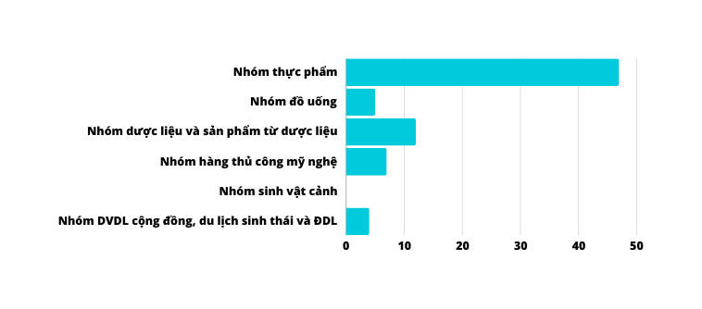
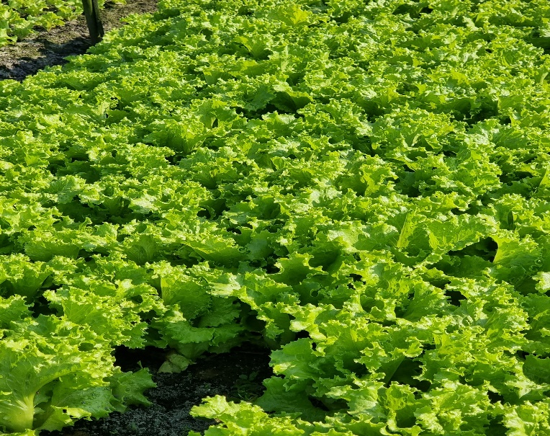
4. Một số giải pháp để phát triển sản xuất (tt)
Xây dựng các mô hình sản xuất nông nghiệp theo chuỗi giá trị đối với một số sản phẩm chủ lực, sản phẩm có lợi thế của tỉnh, huyện để giới thiệu, khuyến khích các hộ sản xuất nông nghiệp tham gia học tập, làm theo.
Hỗ trợ và tạo điều kiện cho các tổ chức kinh tế, sản xuất sản phẩm nông nghiệp được chứng nhận sản phẩm OCOP.
Hỗ trợ xây dựng các cửa hàng bán các sản phẩm hữu cơ và sản phẩm OCOP; kết nối tiêu thụ, phát triển thị trường.
Phân nhóm OCOP

Slide 18
4. Một số giải pháp để phát triển sản xuất (tt)
- Xây dựng một chiến lược và kế hoạch phát triển sản xuất nông nghiệp bền vững gắn liền với du lịch nông thôn, đồng thời khai thác tiềm năng của ngành trong tương lai. Trên cơ sở đó, đẩy mạnh phát triển du lịch nông thôn gắn với quá trình chuyển đổi số các điểm du lịch nông thôn được số hóa và kết nối trên trang quảng bá

Slide 19
Xin cám ơn
Xin cảm ơn
Sở Nông nghiệp và PTNT

